Slide 1

“Білі та червоні карлики”
Підготувала учениця 11 класу
Степанова Тетяна
Вчитель Стрелюк В.Г.

Slide 2
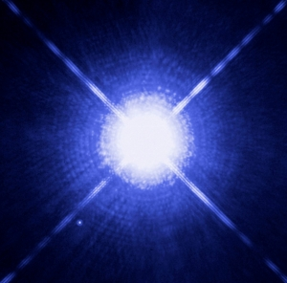
Білий карлик
Бі́лі ка́рлики — зірки низької світності з масами, порівняними із масою Сонця, та високими ефективними температурами.

Slide 3
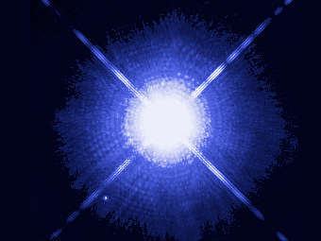
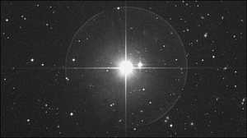
Назва білі карлики пов'язана з кольором перших відкритих представників цього класу - Сіріус B та 40 Ерідана B
Сіріус
Ерідана

Slide 4
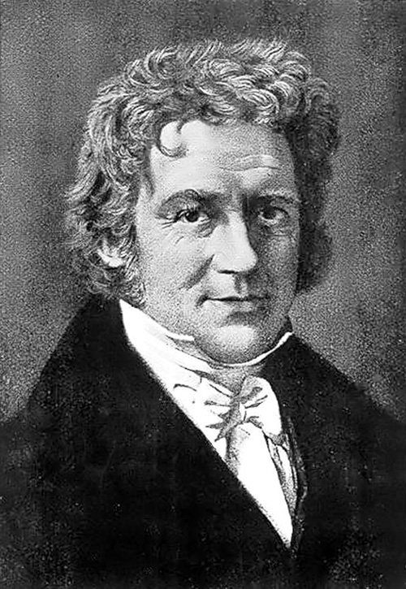
У 1844 році директор Кенігсберзької обсерваторії Фрідріх Бессель виявив, що Сіріус, найяскравіша зірка неба, періодично, хоча і вельми слабо, відхиляється від прямолінійної траєкторії руху по небесній сфері

Slide 5
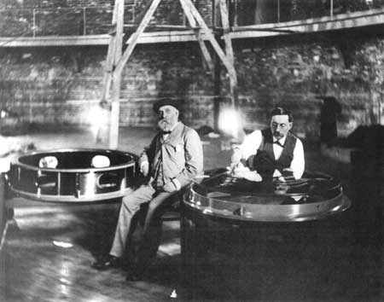
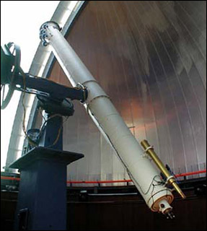
Dearborn Telescope
У січні 1862 року Альван Грехем Кларк, юстіруя 18-дюймовий рефрактор, найбільший на той час телескоп у світі

Slide 6
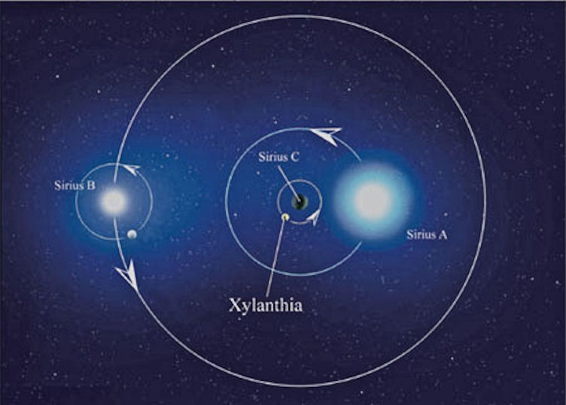
Сіріус В
Згодом, поставлений сімейною фірмою Кларків телескоп, в обсерваторію Чиказького університету, виявив в безпосередній близькості від Сіріуса тьмяну зірочку. Це був темний супутник Сіріуса, Сіріус B, передбачений Бесселем.

Slide 7
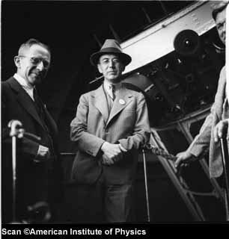
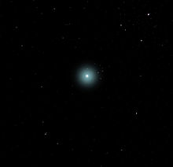
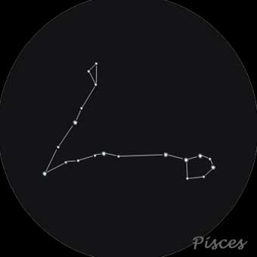
Адріан ван Маанена відкрив наступний білий карлик - зірку ван Маанена в сузір’ї Риб.

Slide 8
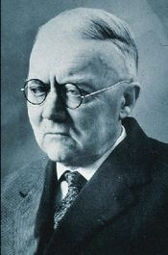
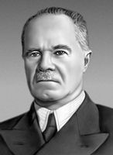
Походження білих карликів
У поясненні генезису білих карликів ключову роль зіграли дві ідеї: думка астронома Ернста Епіка, що червоні гіганти утворюються з зірок головної послідовності в результаті вигоряння ядерного пального.
І припущення астронома Василя Фесенкова, зроблене незабаром після Другої світової війни, що зірки головної послідовності повинні втрачати масу, і така втрата маси повинна робити істотний вплив на еволюцію зірок. Ці припущення повністю підтвердилися.

Slide 9
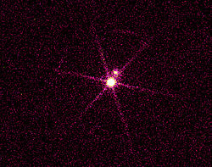
Рентгенівське випромінювання білих карликів
Знімок Сіріуса в м'якому рентгенівському діапазоні. Яскравий компонент - білий карлик Сіріус Б, тьмяний - Сіріус А

Slide 10
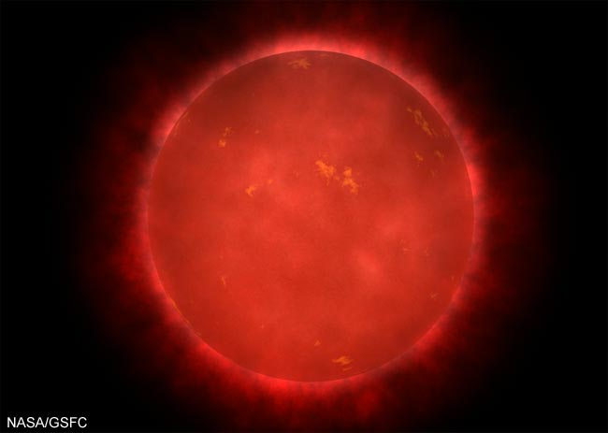
Червоний карлик
Червоний карлик - мала і відносно холодна зірка головної послідовності, спектральній клас М або верхній К.

Slide 11
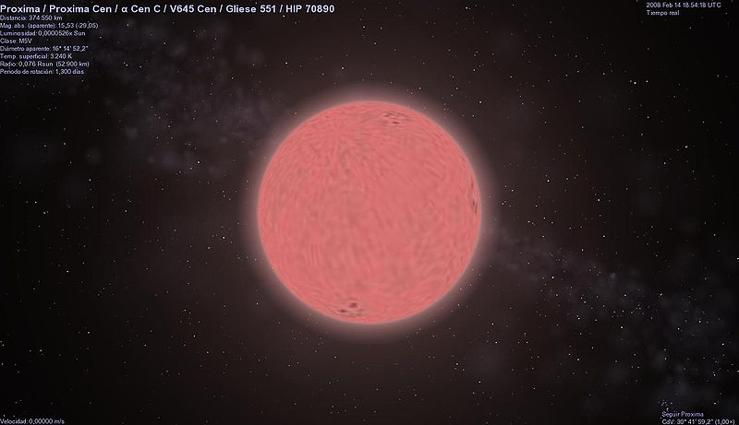
Червоні карлики у всесвіті
Червоні карлики - найпоширеніші об'єкти зоряного типу у всесвіті. Проксима Центавра, найближча зірка до Сонця - червоний карлик

Slide 12
Проблема первинних червоних карликів
Одна із загадок астрономії - надто мала кількість червоних карликів, зовсім не містять металів. Згідно з моделлю Великого вибуху, перше покоління зірок повинно було утримувати лише водень і гелій (і зовсім невелику кількість літію). Якщо в числі цих зірок були червоні карлики, то вони повинні спостерігатися сьогодні, чого не відбувається. Загально прийняте пояснення полягає в тому, що зірки з малою масою не можуть сформуватися без важких елементів. Так як в легких зірок протікають термоядерні реакції за участю водню в присутності металів, то рання протозірка з малою масою, позбавлена ​​металів, не в стані "запалитися" і змушена залишатися газовою хмарою до тих пір, поки не отримає більше матерії. Все це служить підтримкою теорії про те, що перші зірки були дуже масивними і незабаром загинули, викинувши велику кількість металів, необхідних для формування легких зірок

Slide 13
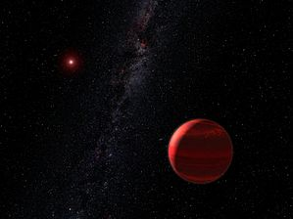
Екзопланети
Газовий гігант, який звертається по орбіті навколо червоного карлика.

Slide 14
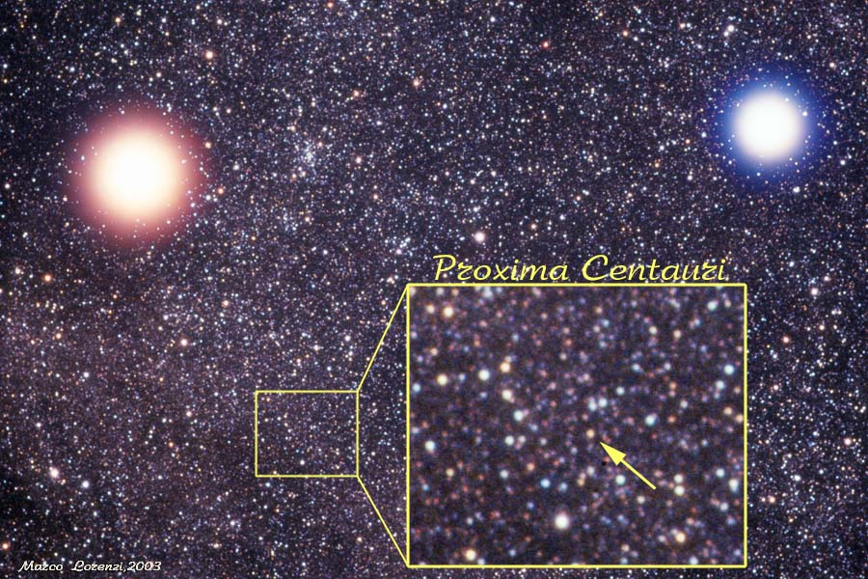
Проблеми, пов'язані з кліматом планет
Червоні карлики у багато крат активніші Сонця. Дуже потужні спалахи можуть бути згубними для можливої ​​життя на планеті. Але магнітне поле планети могло б вирішити цю проблему - воно було б бар'єром для радіації (як у Землі).

Slide 15
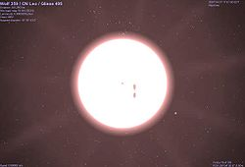
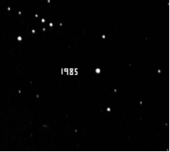
Типові червоні карлики
Вольф 359
Барнарда

Slide 16
Джерела інформації: http://znaimo.com.uа http://uk.wikipedia.org http://yandex.ua http://trinixy.ru www.google.com.ua

